Slide 1
»JDITE NA KOROŠKO!«
Jdite-pojdite
AVTORICA: SERGEJA URNAUT

Slide 2
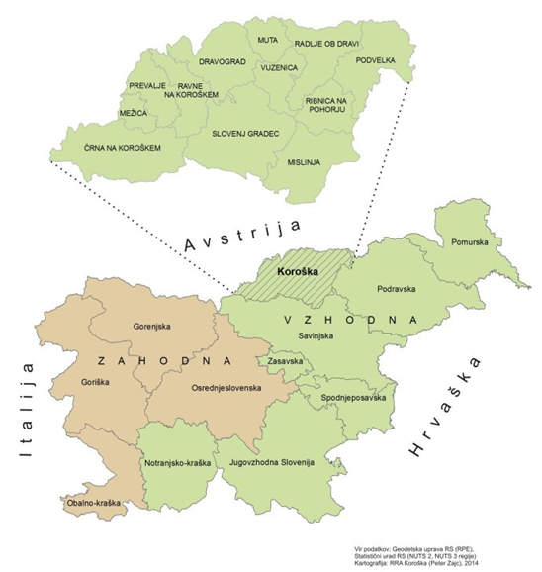
Tukaj lahko občutite moč prostranih pohorskih gozdov, ki vam obljubljajo prijetno senco v poletni vročini ali vas odeti v snežno odejo zapeljejo v nepozabno zimsko pravljico. Poleg izjemnih podob narave se na vsakem koraku ponujajo priložnosti za dejavnosti na prostem. Ljubitelji neasfaltiranih površin se lahko z gorskimi kolesi zapeljete po razgibanih gozdnih poteh. Ob vsem tem pa se skrivajo še številna visoka barja in planje, rečice s slapovi ter druge naravne bisere, ki jih preprosto morate obiskati. Med drugim tudi Sgermovo smreko – najvišje drevo v srednji Evropi. Odkrijte jih in neizmerno uživajte! Poti lahko raziščete tudi peš na daljših ali krajših pohodih. Kope in Ribniško Pohorje ponujata številne dejavnosti v vseh letnih časih. S številnimi urejenimi progami pa sta zagotovo pravi naslov za ljubitelje smučarskih doživetij. VIDITE PRI NAS NI NIKOLI DOLGČAS!
AVTOR: RRA KOROŠKA

Slide 3
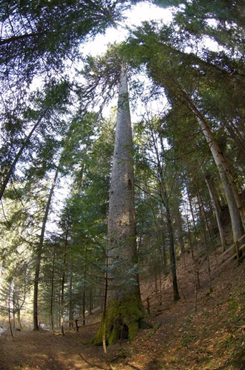
SGERMOVA SMREKA
Eden izmed biserov mojega domačega kraja je seveda Sgermova smreka, ki s svojimi 61,80 metri velja za najvišjo smreko v srednji Evropi. Stara je okoli 300 let, njen obseg pa meri 354 cm. Smreka kraljuje v Zgornji Orlici. Raste v gozdu Sgermovih, ki vas z veseljem sprejmejo na njihovi kmetiji (Zgornja Orlica 27, 2364 Ribnica na Pohorju) od koder je pešpot do smreke dolga približno 20 min. Zanimivo pa je, da je veter semena gromozanske smreke raznesel v okolico in da bomo kmalu lahko govorili o treh velikih Sgermovih smrekah, saj v neposredni bližini rasteta še dve smreki, ki v nebo segata več kot 50 metrov.
AVTOR: RADIO 1

Slide 4
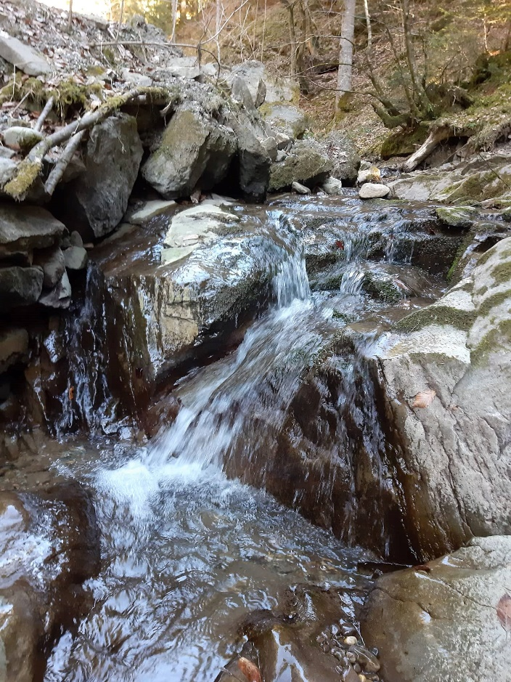
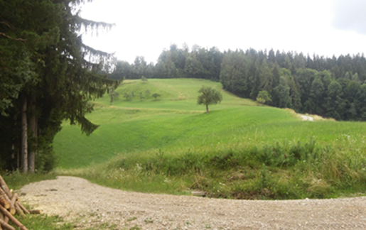
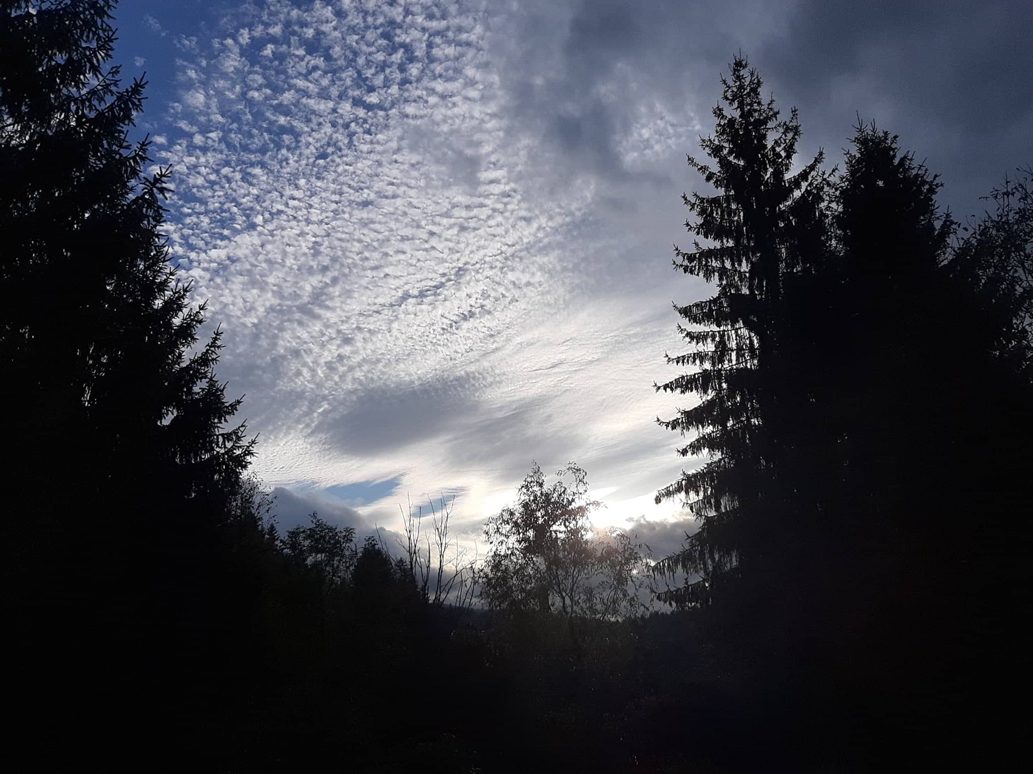
V Orlici imate možnost za pohajkovanje v naravi, opazovanje potokov, čudovite narave in živali. Če boste prisluhnili, boste slišali!
AVTOR: SERGEJA URNAUT
AVTOR: SERGEJA URNAUT
AVTOR: SERGEJA URNAUT

Slide 5
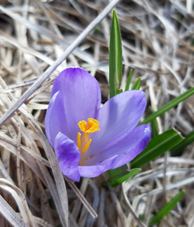
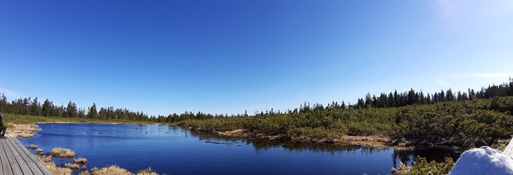
RIBNIŠKA KOČA IN RIBNIŠKO JEZERO
Majn kot 15 minut vožnje z avtom vas loči do sosednje občine Ribnica na Pohorju, kjer vas pričakajo prelepa narava, dobra hrana in prijazni ljudje. Tam si lahko ogledate lepote Pohorskih gozdov, kot je Ribniško jezero, ki je dolgo 86 metrov. Poleg le tega pa je v okolici še šest manjših jezerc oz. barjanskih oken.
AVTOR: SERGEJA URNAUT
AVTOR: SERGEJA URNAUT

Slide 6
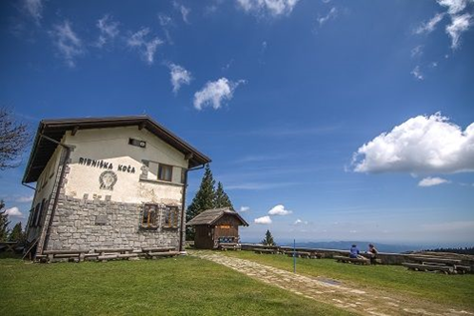
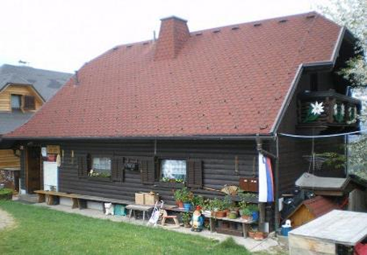
Izlet na Ribniško je primeren v vseh letnih časih. Poleti se lahko sladkate z tam rastočimi borovnicami in brusnicami, pozimi pa uživate v zasneženi pokrajini. S pohorskim jabolčnim ali borovničevim »štrudlom« in »črničevim šnopsom« pa se lahko posladkate na Ribniški koči in Koči Pesnik, kjer nudijo tudi hrano ob predhodnem naročilu.
ŠTRUDEL-ZAVITEK
ČRNIČEV ŠNOPS-BOROVNIČKE, BOROVNIČEVO ŽGANJE
AVTOR: NINA POTUJE
AVTOR: KAMNAIZLET.SI

Slide 7
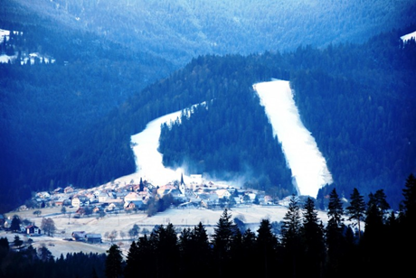
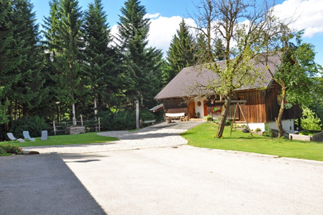
NAZAJ V DOLINO
V dolini ne smete pozabiti oditi na Lenino kmetijo, kjer nudijo prenočitve in prodajo domačih izdelkov. Z veseljem pa vam njihovo domačijo tudi podrobneje pokažejo. Preizkusite pa se lahko tudi v kmečkih opravilih, peki kruha, izdelovanju domačega mila, kuhanju marmelade… ali pa si privoščite piknik v naravi. Za vsakega se nekaj najde!
Zimski navdušenci pa imate za rekreacijo na voljo smučišče Ribnica. Prenočite pa lahko v čudovitem apartmajskem naselju Ribnica.
AVTOR: KMETIJA TETE LENE
AVTOR: AVTOKAMPI.SI

Slide 8
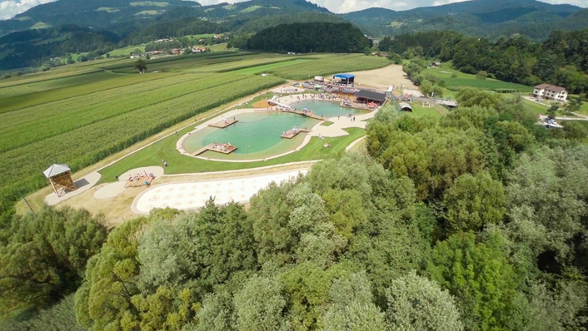
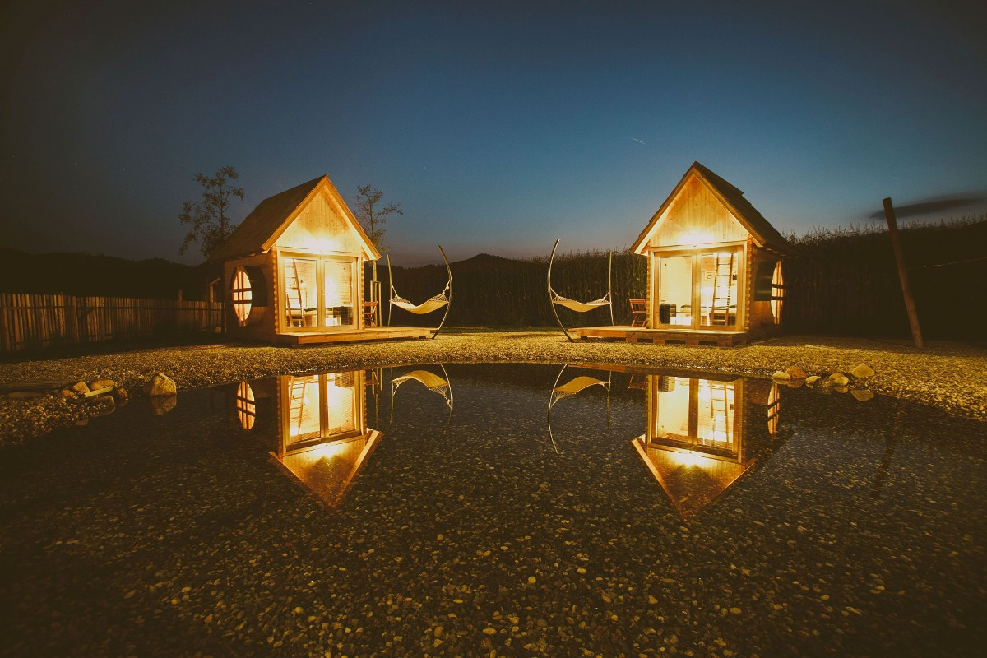
PRVO NARAVNO KOPALIŠČE V SLOVENIJI
V sosednji občini Radlje ob Dravi se lahko poleti ohladite v prvem naravnem biološkem bazenu v Sloveniji-kopališče Reš. Prenočite lahko v majhnih lesenih glamping hiškah tik ob kopališču. Na voljo je tudi parkirišče za avtodome.
AVTOR: VODNI PARK REŠ
AVTOR: VODNI PARK REŠ

Slide 9
AVTOR: OBČINA RAVNE NA KOROŠKEM
AVTOR: KOROSKA.SI

